Slide 1
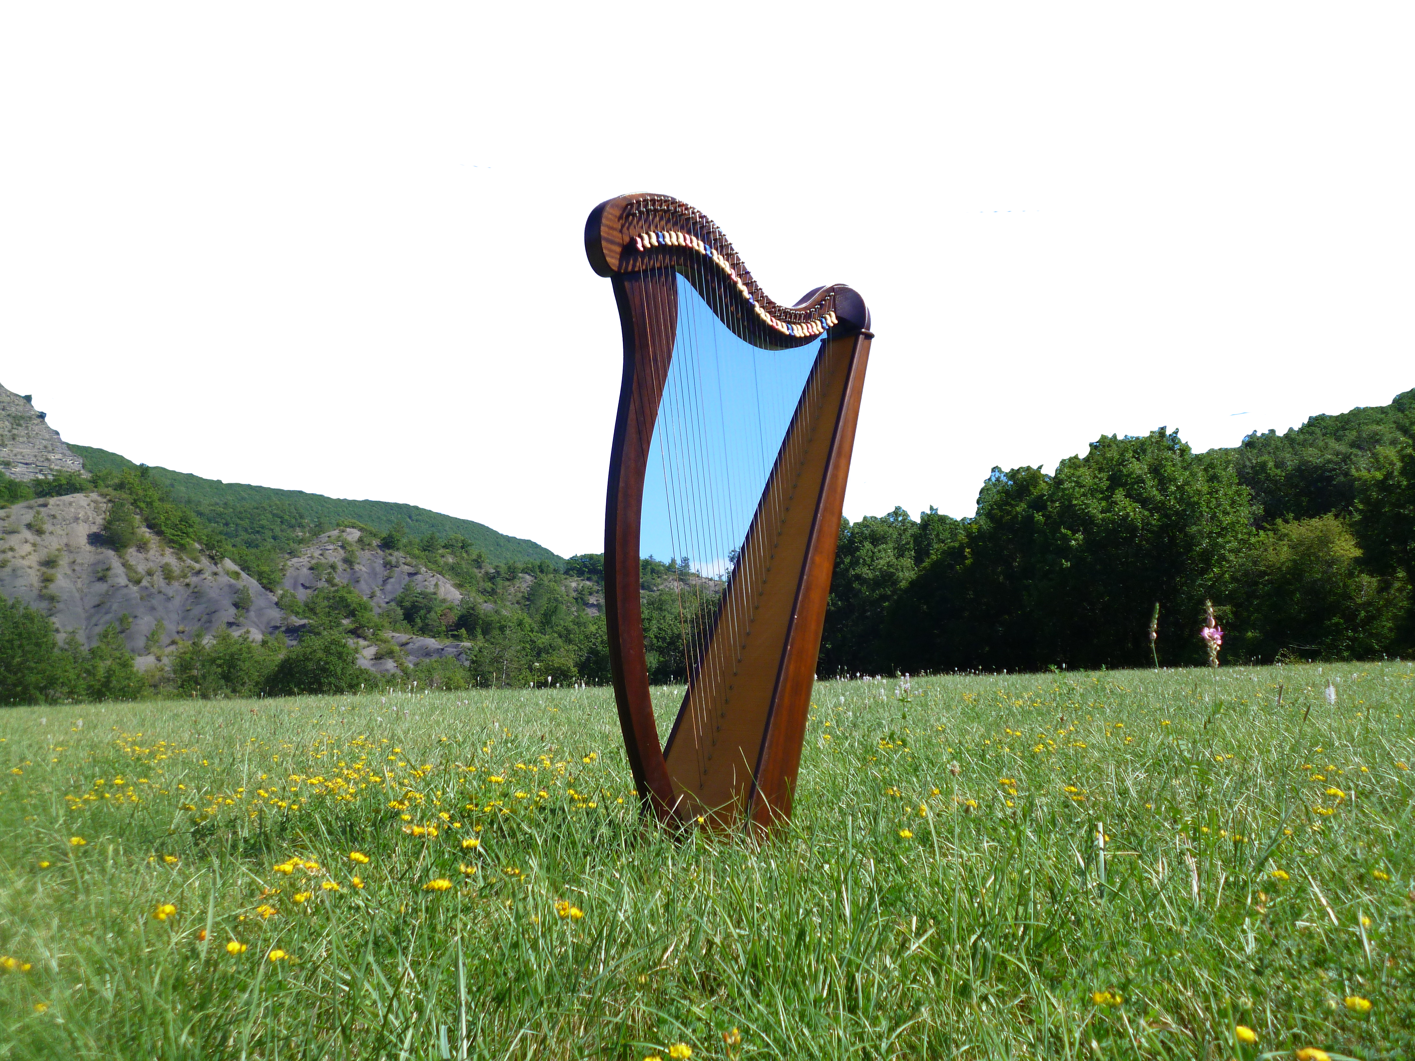

Lección 4
JOSÍAS CELEBRA LA PASCUA
2 Crónicas 35.1-6, 16-19
«Josías celebró la Pascua a Jehová en Jerusalén, y sacrificaron la Pascua a los catorce días del mes primero».
2 Crónicas 35.1

Slide 2

Entre la Pascua judía y la Pascua cristiana hay una relación de continuidad y crecimiento de la revelación de Dios.
No celebrar prácticas y disciplinas de la fe fundadas en la Palabra de Dios empobrece la vida espiritual de los cristianos.
La práctica fiel de los eventos fundados en la Palabra de Dios enriquece la fe y mantienen la comunión y el servicio de los creyentes en la obra de Dios.

Slide 3

Pascua: Significa paso o salto. Se refiere a que el Ángel de la décima plaga contra faraón, que vino para dar muerte al primogénito de cada familia en Egipto, debía pasar por alto aquellas casas marcadas con la sangre del cordero pascual porque esa marca indicaba que en ese lugar vivía una familia israelita, cuyo primogénito no debía morir, como tenían que morir los primogénitos nacidos en las familias egipcias.

Slide 4

2 Crónicas 35.1-2
RVR
1 Josías celebró la Pascua a Jehová en Jerusalén, y sacrificaron la Pascua a los catorce días del mes primero.
2 Puso también a los sacerdotes en sus oficios y los confirmó en el ministerio de la casa de Jehová.
VP
1 Josías celebró en Jerusalén la Pascua en honor del Señor: el día catorce del primer mes del año se sacrificó el cordero para la fiesta.
2 Instaló a los sacerdotes en sus puestos de servicio, y los animó a que atendieran el servicio del templo del Señor.

Slide 5
2 Crónicas 35.3-4
RVR
3 Dijo además a los levitas que enseñaban a todo Israel y que estaban dedicados a Jehová: «Poned el Arca santa en la casa que edificó Salomón hijo de David, rey de Israel, para que no la carguéis más sobre los hombros. Servid ahora a Jehová, vuestro Dios, y a su pueblo Israel.
4 Preparaos según las familias de vuestros padres, por vuestros turnos, como lo ordenaron David, rey de Israel, y Salomón, su hijo.
VP
3 Además, a los levitas, que eran los maestros de todo Israel y que estaban consagrados al Señor, les dio las siguientes instrucciones: «Coloquen el arca sagrada en el templo que construyó Salomón, hijo de David y rey de Israel. Ya no tendrán que llevarlo en hombros. Ahora dedíquense a servir al Señor su Dios, y a Israel, pueblo del Señor.
4 Organícense por familias y turnos, según lo dejaron escrito David, rey de Israel, y su hijo Salomón.

Slide 6
2 Crónicas 35.5-6
RVR
5 Estad en el santuario según la distribución de las familias de vuestros hermanos, los hijos del pueblo, y según la distribución de la familia de los levitas.
6 Sacrificad luego la Pascua, santificaos y preparadla para que vuestros hermanos puedan cumplir la palabra de Jehová dada por medio de Moisés».
VP
5 Quédese en el santuario un grupo de levitas por cada grupo de familias, como representantes de los grupos de familias de los otros israelitas, sus hermanos.
6 Sacrifiquen el cordero de la Pascua, purifíquense y preparen lo necesario para que sus hermanos puedan cumplir lo que el Señor ordenó por medio de Moisés».

Slide 7
2 Crónicas 35.16-17
RVR
16 Así se organizó aquel día todo el servicio de Jehová, para celebrar la Pascua y para sacrificar los holocaustos sobre el altar de Jehová, conforme al mandamiento del rey Josías.
17 Los hijos de Israel que estaban allí celebraron en ese tiempo la Pascua y la fiesta solemne de los Panes sin levadura por siete días.
VP
16 Así se organizó todo el servicio del Señor aquel día para celebrar la Pascua y ofrecer los holocaustos sobre el altar del Señor, según lo había mandado el rey Josías.
17 Los israelitas que estaban presentes en aquella ocasión celebraron la Pascua y los siete días en que se come el pan sin levadura.

Slide 8
2 Crónicas 35.18-19
RVR
18 No se había celebrado una Pascua como ésta en Israel desde los días del profeta Samuel; ni ningún rey de Israel celebró la Pascua tal como la que celebró el rey Josías, los sacerdotes y los levitas, todo Judá e Israel, que allí se hallaban presentes, junto con los habitantes de Jerusalén.
19 Esta Pascua fue celebrada en el año dieciocho del rey Josías.
VP
18 Nunca se había celebrado en Israel una Pascua como ésta desde la época del profeta Samuel; ninguno entre los reyes de Israel celebró la Pascua como la celebró Josías, con los sacerdotes y levitas y la gente de Judá y de Israel que estaba presente, y con los habitantes de Jerusalén.
19 Fue en el año dieciocho del reinado de Josías cuando se celebró aquella Pascua.

Slide 9

La celebración de la fiesta de la Pascua judía tenía la virtud de evocar en todo el pueblo de Israel la acción liberadora de Jehová a favor de la constitución de Israel como pueblo de Dios.
El olvido del pueblo de la celebración de la Pascua fue provocado por el materialismo de los judíos, que eran atraídos por el éxito que los cananeos tenían, al cultivar sus tierras. Un éxito que ellos, acreditaban a sus dioses de la fertilidad; pero que en realidad su éxito surgía del hecho de que eran viejos residentes de esas tierras, y sabían cómo cultivarlas, para producir frutos en abundancia.

Slide 10
Josías celebró la fiesta de la Pascua, siguiendo el modelo de David y Salomón que fueron dos reyes, bajo los cuales Israel logró su máxima extensión geográfica y el culto a Jehová, fue más influyente sobre el pueblo.
Lo comparable para los cristianos de la Pascua Judía es la Santa Comunión, cuyo centro es el sacrificio de Cristo, que es nuestra Pascua, y el que nos mantiene encaminados a la vida abundante y hacia el testimonio cristiano que conduce al advenimiento del reino de Dios a la tierra.

Slide 11
Igual que lo que le sucedió a Israel, al ser penetrado por el materialismo de su época, hoy nosotros estamos expuestos a una degradación de la fe y a una penetración del materialismo, que de no superarla, nos impide lograr nuestro crecimiento en Cristo y limita nuestro servicio a la obra de Dios.
De igual modo, que los judíos fueron llamados por Josías para reinstaurar la fiesta de la Pascua, los cristianos estamos llamados a la Mesa del Señor, para renovar y fortalecer nuestra fe y el servicio a la obra del Señor.

Slide 12

Amantísimo Padre celestial, gracias te damos por los hombres y mujeres que has usado para nutrir nuestra fe en ti y poder servir conforme a tu voluntad. Hoy, cuando el materialismo se levanta con un poder que amenaza con destruir la fe en ti, renueva nuestro amor por ti y por tu obra para que podamos permanecer fieles a tu amor y verdad. En el nombre de Jesús. Amén.

